Slide 1

EFB105
Cálculo Diferencial e Integral I
3º Bimestre – Aula 27
Esboço de curvas 02
Cálculo Diferencial e Integral I © 2015-2020 – Vitor Alves e Juliana Philot.

Slide 2

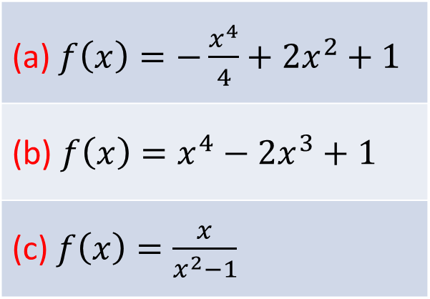
Exercícios
Esboce as curvas a seguir:
(a) $f\left(x\right)=−\frac{x^{4}}{4}+2x^{2}+1$
(b) $f\left(x\right)=x^{4}−2x^{3}+1$
(c) $f\left(x\right)=\frac{x}{x^{2}−1}$
(a)
(b)
(c)
Cálculo Diferencial e Integral I © 2015-2020 – Vitor Alves e Juliana Philot.
Notes:
no intervalo

Slide 3
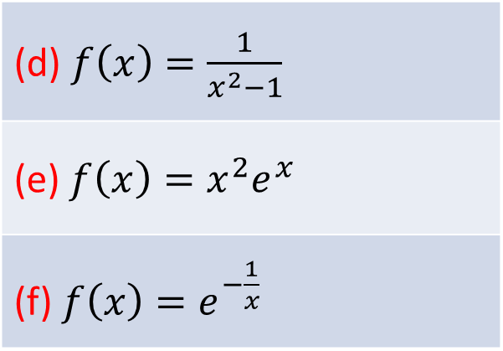
Exercícios
Esboce as curvas a seguir:
(d) $f\left(x\right)=\frac{1}{x^{2}−1}$
(e) $f\left(x\right)=x^{2}e^{x}$
(f) $f\left(x\right)=e^{−\frac{1}{x}}$
(d)
(e)
(f)
Cálculo Diferencial e Integral I © 2015-2020 – Vitor Alves e Juliana Philot.
Notes:
no intervalo

Slide 4
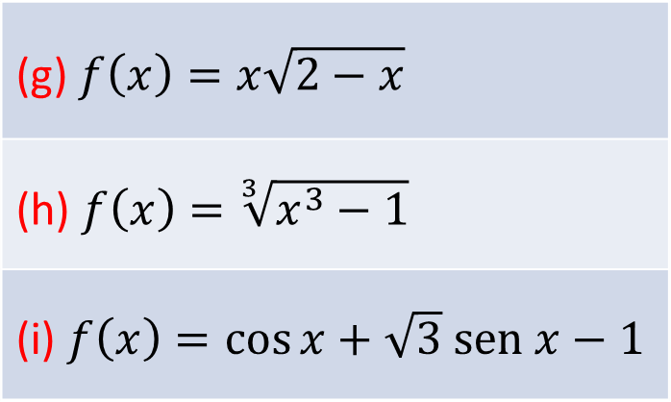

Exercícios
Esboce as curvas a seguir:
(g) $f\left(x\right)=x\sqrt{2−x}$
(h) $f\left(x\right)=\sqrt[3]{x^{3}−1}$
(i) $f\left(x\right)=\cos{x+\sqrt{3} sen x−1}$
(g)
(h)
(i)
$$0≤x≤2π$$
Cálculo Diferencial e Integral I © 2015-2020 – Vitor Alves e Juliana Philot.
Notes:
no intervalo

Slide 5
EFB105
Cálculo Diferencial e Integral I
3º Bimestre – Aula 27
Esboço de curvas 02
Cálculo Diferencial e Integral I © 2015-2020 – Vitor Alves e Juliana Philot.

